Slide 1
Лепим барыню 5 класс
Самостоятельная работа

Slide 2
Вам предстоит слепить сегодня барыню для последующей росписи.
Для лепки мы берем обычную пластиковую бутылку. Нам нужна будет верхняя часть бутылки.

Slide 3
Аккуратно срезаем верхнюю часть бутылки, крышку оставляем на месте, чтобы пластилин не проваливался внутрь.

Slide 4
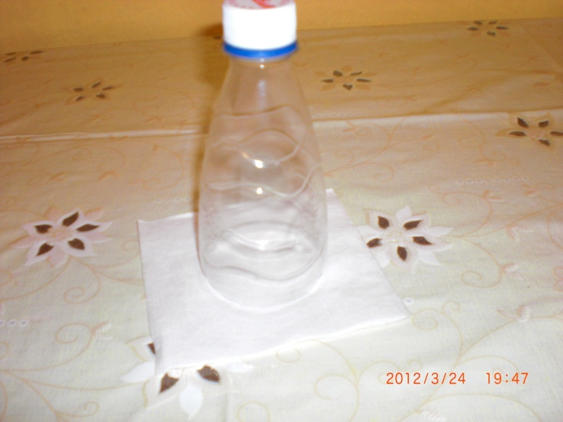
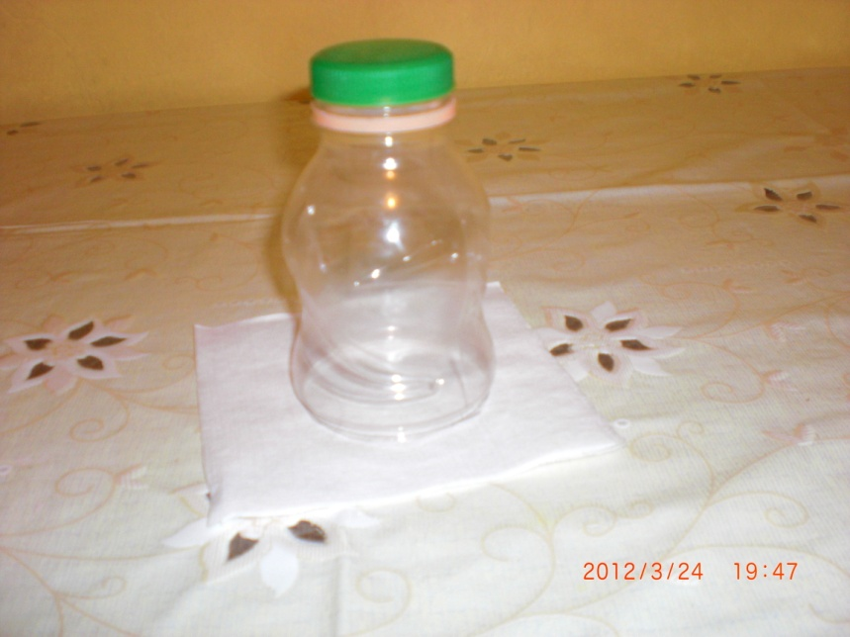
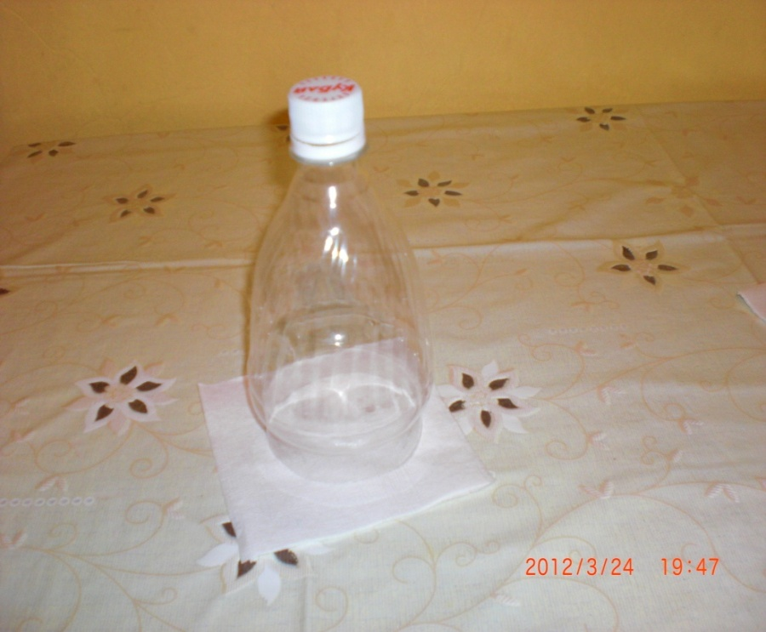
В зависимости, какая форма у бутылки, такая форма будет и у нашей барыни.

Slide 5
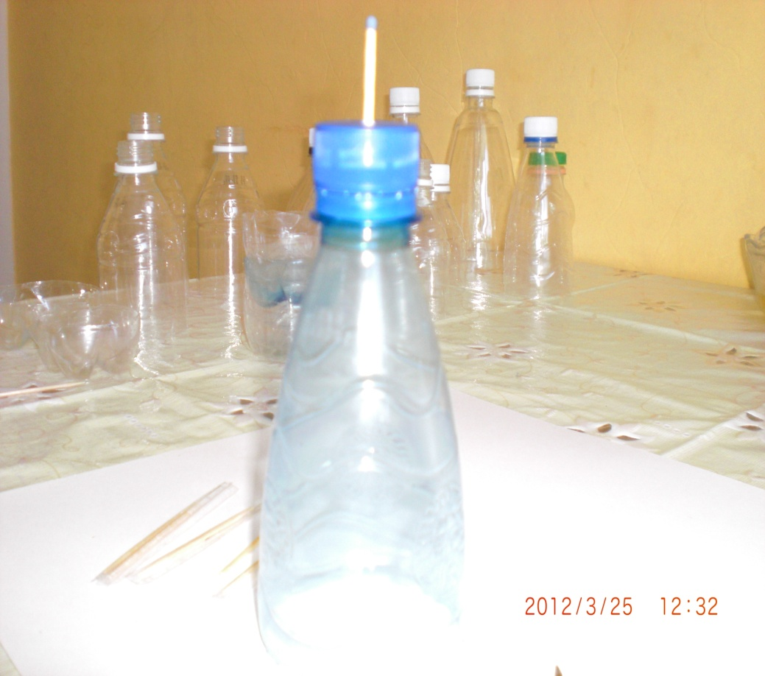
Крышка служит шеей, ее прокалываем шилом, вставляем туда спичку или зубочистку для укрепления, и лепим голову.

Slide 6
Начинаем
облепливать
форму
бутылки.

Slide 7
В зависимости от формы бутылки получается и фигура барыни

Slide 8
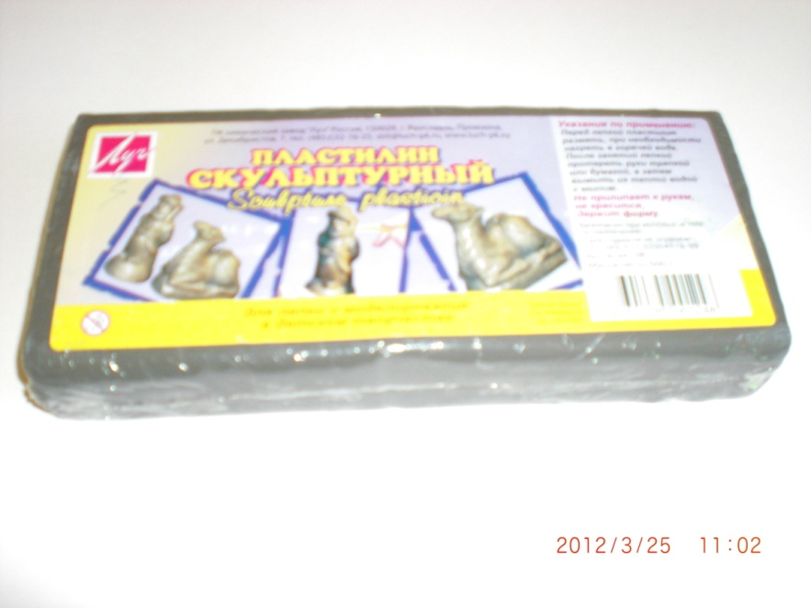
Пластилин подойдет любой. Но лучше брать скульптурный.

Slide 9
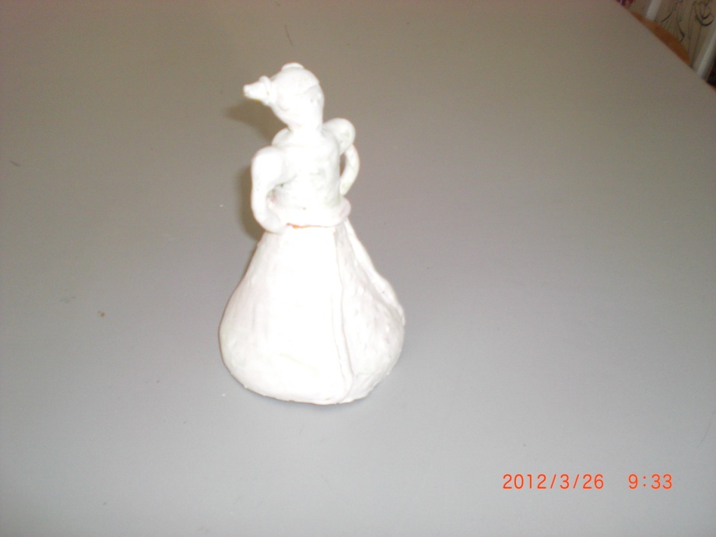
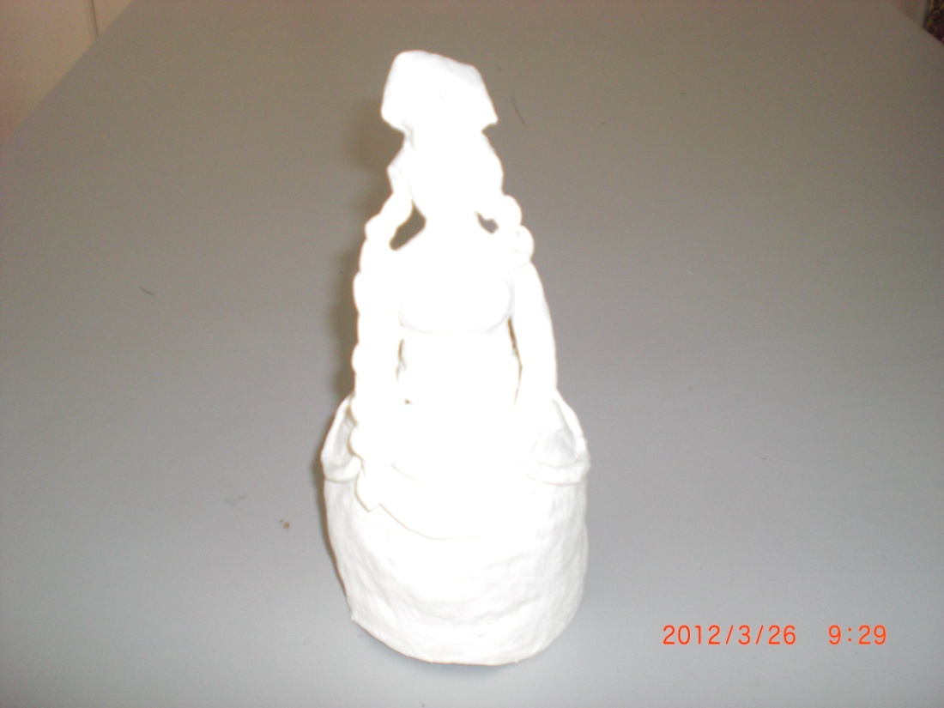
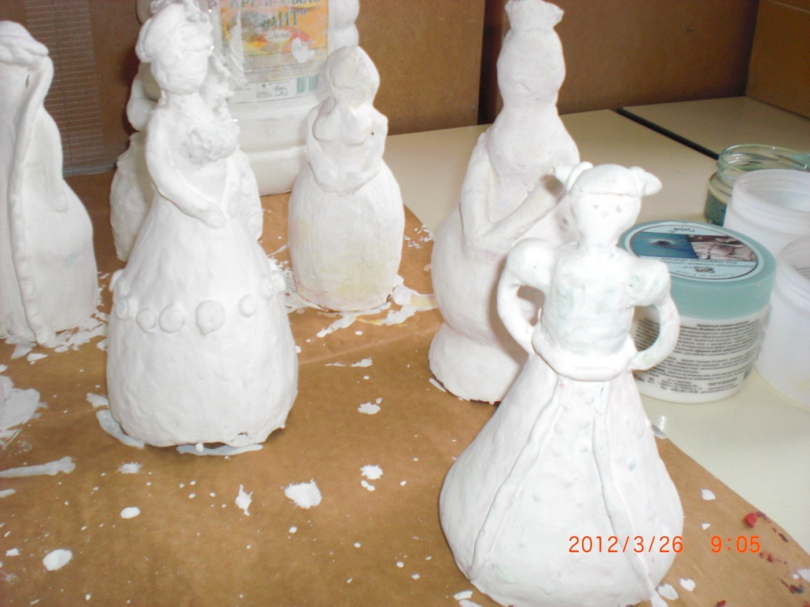
После лепки фигуру барыни покрываем белой акриловой краской и оставляем до следующего урока.

